Slide 1
Nova Forma de Tratamento das Informações Contábeis: A Experiência do Projeto SICONFI

Slide 2
Como o SICONFI irá afetar o tratamento das informações contábeis?
SICONFI
Tratamento das informações contábeis

Slide 3
O que são exatamente “informações contábeis”?
Se as informações contábeis se confundem com a geração do Balanço do Setor Público Nacional, então a relação com o SICONFI não é diferente de qualquer outro sistema.
Obtenção
Coleta de informações padronizadas
Consolidação
Massa de dados a ser agregada e trabalhada
Transformação
Elaboração de quadros e análises

Slide 4
O que muda com a Nova Contabilidade Aplicada ao Setor Público?
PCASP é o padrão para obtenção!
O quadros e demonstrações serão aderentes ao novo padrão contábil
Qual a necessidade do SICONFI???
Obtenção
Coleta de informações padronizadas
Consolidação
Massa de dados a ser agregada e trabalhada
Transformação
Elaboração de quadros e análises
A consolidação é permitida pela existência de contas específicas e registros uniformes

Slide 5
O que são exatamente “informações contábeis”?
Fonte primária
Info. patrimoniais
Info. orçamentárias
Info. fiscais
Geração do BSPN
Construção de indicadores contábeis
Geração do GFS
Geração dos relatórios fiscais
Estatísticas fiscais
Indicadores fiscais

Slide 6
Aumento da complexidade do fluxo
Sistema adaptável
Formato flexível
Otimizado para informações contábeis
Coleta – massa de dados detalhada
Verificações e transformações
Demonstrações contábeis
Relatórios fiscais
Estatísticas de finanças públicas

Slide 7
O que o SICONFI deverá permitir...
Obtenção de informações
Representar de forma adaptável a informação contábil, orçamentária e financeira
Verificações e validações
Validar regras de negócio na entrada e saída dos dados
Transformar
Converter toda a informação detalhada em relatórios, análises e indicadores

Slide 8
O que o SICONFI poderá fazer...
Representar em formato aberto as informações contábeis, fiscais, etc.
Permitir a integração e compartilhamento das informações com outras instâncias de governo e a sociedade.
Promover a eficiência na prestação de informações de Estados e Municípios para o Governo Federal

Slide 9
Desafios do Projeto SICONFI
Projeto
SICONFI
Melhorar a qualidade da informação pública
Harmonizar o entendimento da info. de negócio
Aprimorar os mecanismos de transparência
Otimizar os processos de consolidação de contas
Precisão
Tempestividade
Confiabilidade
Excluir a dupla contagem
Flexibilidade do processo
Automação
Regras uniformes
Discutidas
Harmonia de conceitos
Dado trabalhável
Disponível
Uniformidade do dado

Slide 10
Gargalos e Pontos a Melhorar
Informação consolidável
Processo de coleta
Regras de validação
Gargalos
PCASP
Mecanismos de coleta
Solução de representação
Tendência internacional (representação e transmissão)
Flexibilidade de validação (camadas)
Camadas de validação
XBRL

Slide 11
SICONFI
Objetivos
Estágio Atual
Perspectivas Futuras
Relacionamentos

Slide 12
Objetivos
Otimizar a coleta de dados
Padronizar os mecanismos de consolidação
Facilitar a produção e análise de informações
Relacionamentos

Slide 13
Estágio Atual
Início da operação
Coleta das contas anuais pelo SICONFI
Fundamento legal
Portaria nº 86/2014
Objetivo
Consolidar contas referentes ao exercício de 2013
2 formatos
Nota técnica nº 2/2014
Relacionamentos

Slide 14
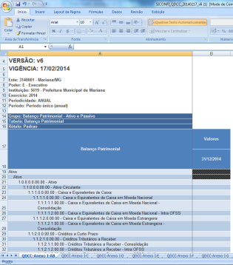
Processos de validação e agregação
Ente Federativo

Slide 15
Portaria 86/14
Escopo
Formatos
Nota técnica
Contas anuais ref. 2013
QDCC x DCA
Homologação dos dados
Processo automático distinto do atual
Titular do Poder Executivo
Prefeito / Governador – assina digitalmente
Profissional Contabilista
Confirma previamente os dados
Validação dos dados
Automática (dois momentos)

Slide 16
DCA
Contas anuais aderentes ao PCASP x DCASP
Extinção do QDCC
Fiscal
Inclusão dos demais relatórios fiscais
MSC
Início da coleta da MSC
Conversão da MSC em relatórios

Slide 17
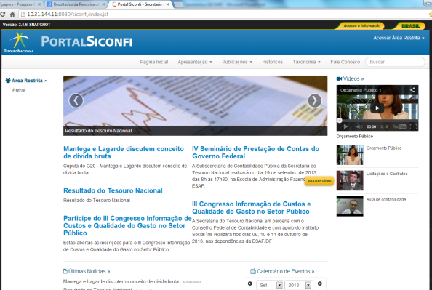
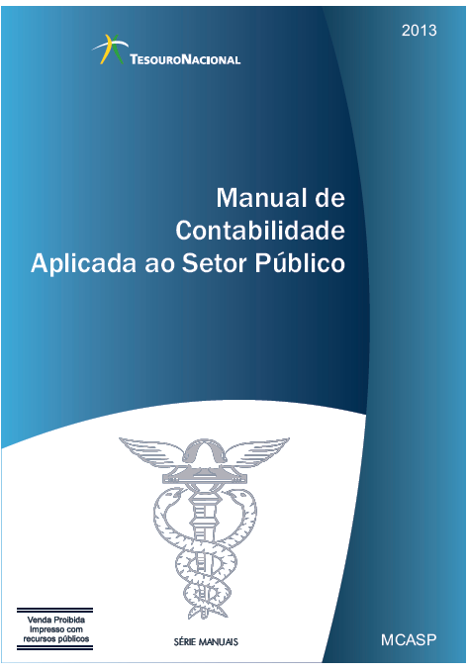
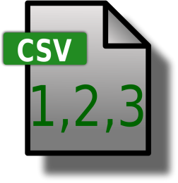
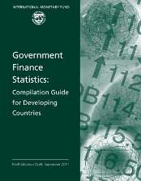
Instância XBRL GL
Ente Federativo
DE→PARA
SICONFI
RREO
RGF
Conta contábil
DCASP
Info. complementar
DEFP
Saldo inicial
BSPN
Transformação
CSV → GL
Natureza saldo inicial
Mov. devedor
Mov. credor
Saldo final
Natureza saldo final

Slide 18
“Taxonomia” da MSC
XBRL
Taxonomia de relatórios
SICONFI
XBRL
Validação
XBRL
“Taxonomia” de mapeamentos
RREO
Instância XBRL GL
Arquivo mestre da MSC
RGF
XBRL
DCASP
DEFP
BSPN
<xml>
Aplicação
Mapeamentos

Slide 19
Mapeamento do Anexo 1 – Balanço Orçamentário
RREO - Anexo 1 (LRF, Art. 52, inciso I, alíneas "a" e "b" do inciso II e §1º) |  |  |  |  |  |  |  |  |  | R$ 1,00
 | PREVISÃO | PREVISÃO | RECEITAS REALIZADAS |  |  |  |  |  |  | SALDO
RECEITAS | INICIAL | ATUALIZADA | No Bimestre |  | % | Até o Bimestre |  |  | %
 |  | (a) | (b) |  | (b/a) | (c) |  |  | (c/a) | (a-c)
RECEITAS (EXCETO INTRA-ORÇAMENTÁRIAS) (I)
RECEITAS CORRENTES
RECEITA TRIBUTÁRIA
Impostos
Taxas
Contribuição de Melhoria
RECEITA DE CONTRIBUIÇÕES
Contribuições Sociais
Contribuição de Intervenção no Domínio Econômico
Contribuição de Iluminação Pública

Slide 20
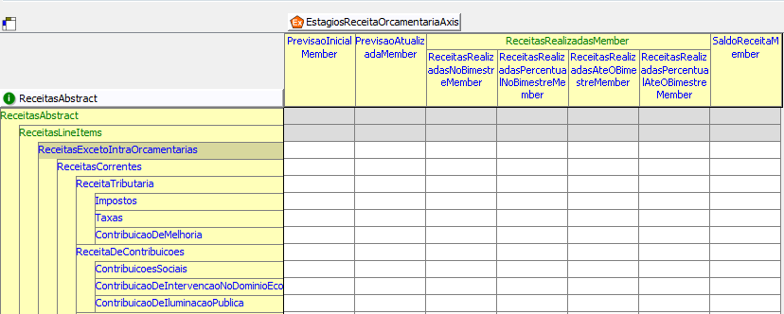
Taxonomia do Anexo 1 – Balanço Orçamentário

Slide 21
Mapeamento do Anexo 1 – Balanço Orçamentário
RECEITAS | Critérios (Informações Complementares) | PREVISÃO | PREVISÃO | RECEITAS REALIZADAS |  |  |  |  |  | SALDO
 |  | INICIAL | ATUALIZADA | No Bimestre |  | % | Até o Bimestre |  | %
 |  |  | (a) | (b) |  | (b/a) | (c) |  | (c/a) | (a-c)
 |  | Critérios (Contas Contábeis)
 |  | 5.2.1.1.0.00.00 PREVISÃO INICIAL DA RECEITA | (5.2.1.1.0.00.00 PREVISÃO INICIAL DA RECEITA + 5.2.1.2.1.00.00 PREVISÃO ADICIONAL DA RECEITA (-) 5.2.1.2.9.00.00 ANULAÇÃO DA PREVISÃO DA RECEITA) | Movimentação líquida (diferença entre Crédito e Débito) 6.2.1.2.0.00.00 RECEITA REALIZADA (-) 6.2.1.3.0.00.00 DEDUÇÕES DA RECEITA ORÇAMENTÁRIA |  | Essa coluna deve apresentar o resultado da fórmula. | Movimentação (diferença entre Débito e Crédito) 6.2.1.2.0.00.00 RECEITA REALIZADA (-) 6.2.1.3.0.00.00 DEDUÇÕES DA RECEITA ORÇAMENTÁRIA |  | Essa coluna deve apresentar o resultado da fórmula. | 6.2.1.1.0.00.00 RECEITA A REALIZAR
RECEITAS (EXCETO INTRA-ORÇAMENTÁRIAS) (I) | NR: 1000.00.00 + 2000.00.00
RECEITAS CORRENTES | NR: 1000.00.00
RECEITA TRIBUTÁRIA | NR: 1100.00.00
Impostos | NR: 1110.00.00
Taxas | NR: 1120.00.00
Contribuição de Melhoria | NR: 1130.00.00

Slide 22
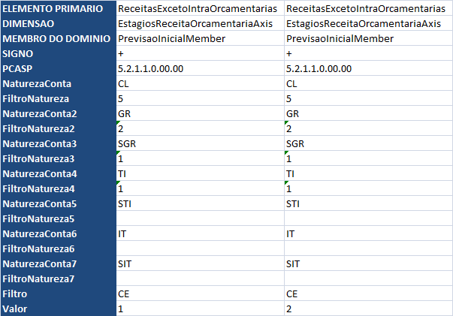
Mapeamento do Anexo 1 – Balanço Orçamentário
Taxonomia de relatório
“Taxonomia” da MSC

Slide 23
Considerações Finais
O SICONFI está sendo concebido para obter, validar e transformar as informações com uso de padrão aberto de representação de dados;
O padrão é flexível e otimizado para informação contábil e financeira;
A solução de conversão da Matriz de Saldos Contábeis em relatórios iniciou um importante debate com a Federação visando uniformizar as regras e equações necessárias a obtenção da informação final;
Os mapeamentos são apresentados e discutidos no grupos técnicos;
Ao coletar informações em um nível granular, o SICONFI permitirá o compartilhamento de dados com outros órgãos e poderes;
A massa de dado de um Município, poderá atender aos diferentes sistemas do Governo Federal;

Slide 24
Taxonomia XBRL
Futuro...
Taxonomia do setor público brasileiro?
Taxonomia da contabilidade pública
Taxonomia das estatísticas de finanças públicas
Taxonomia dos relatórios
SISTEMAS DE CONTROLE

Slide 25
OBRIGADO!
Contato: Bruno de Sousa Simões
______________________________________
Gerente de Projeto – NUCOP/CCONF
Secretaria do Tesouro Nacional
bruno.simoes@fazenda.gov.br
3412-4929

